Slide 1

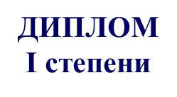

МБУ ДО «Центр детского творчества
Новошешминского муниципального района РТ»
Муниципальный этап Республиканского конкурса-акции
«Код успешности моей Отчизны»
награждается
Зубатова Маргарита
Директор
МБУ ДО «ЦДТ НМР РТ»
Мартышова С.В.
2018

